Slide 1
BATMAN VALİLİĞİ
İL MİLLİ EĞİTİM MÜDÜRLÜĞÜ
(İstatistik Bölümü)
ÖZEL ÖĞRETİM KURUMLARI
MEBBİS Veri Girişi
BİLGİLENDİRME TOPLANTISI
EKİM 2015

Slide 2
MEBBİS Veri Girişi
ÖZEL ÖĞRETİM KURUMLARININ
İvedilikle Güncellenmesi Gereken Ekranlar:
MEİS MODÜLÜNE BİLGİ GİRİŞİ YAPACAK KURUMLAR
1 - Özel Dershaneler
2 - Özel Eğitim Kurumları (Rehabilitasyonlar)
3 - MTSK
4- Muhtelif Kurslar

Slide 3
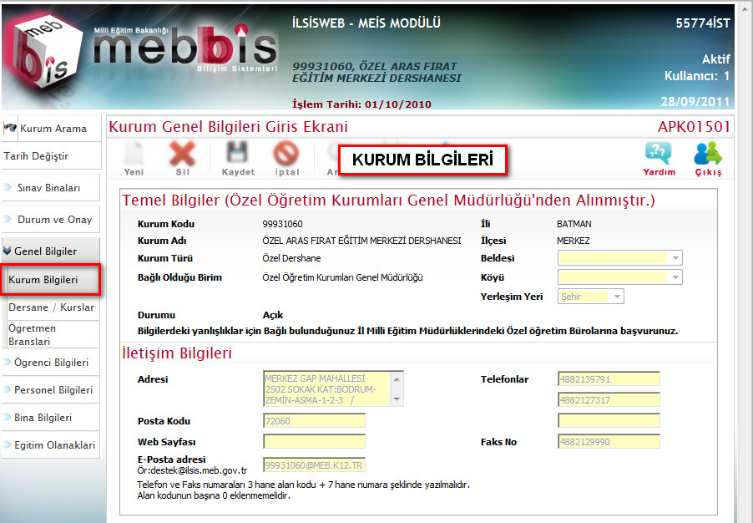
MEBBİS Veri Girişi
KURUM BİLGİLERİ

Slide 4
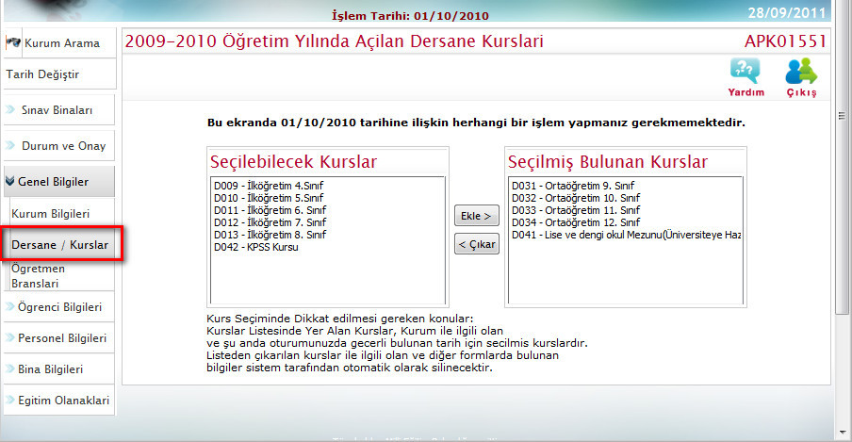
MEBBİS Veri Girişi
DERSANE KURSLAR
Özel dershaneler veri girişlerini Genel Bilgiler bölümünün altında bulunan bölümden Dershane ve Kursları seçerek seçilebilecek kurslar kutucuğundaki kursları “ekle” butonu ile seçilmiş bulunan kurslara eklenecektir. Ekle işleminden sonra kaydet butonuyla kaydedip bu bölümden çıkacaklardır.

Slide 5
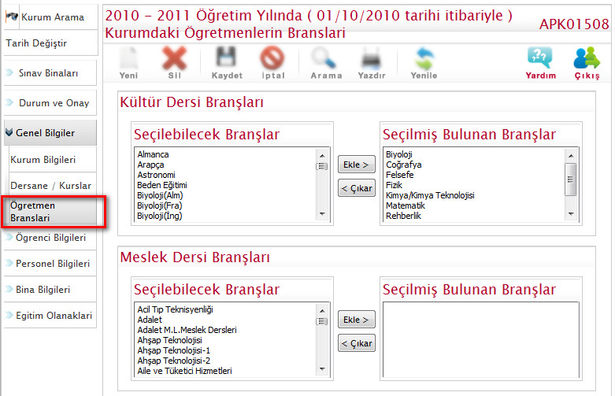
MEBBİS Veri Girişi
ÖĞRETMEN BRANŞLARI
Bu bölümde öğretmen branşlarını seçerek kaydedilecek;

Slide 6
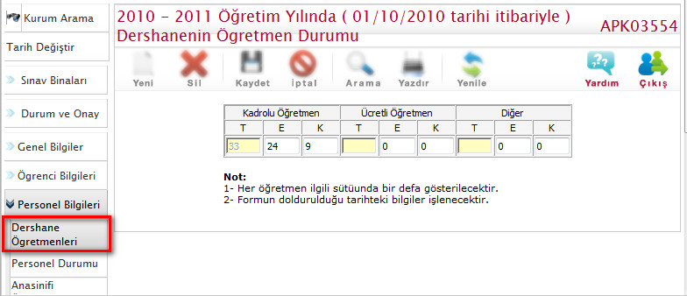
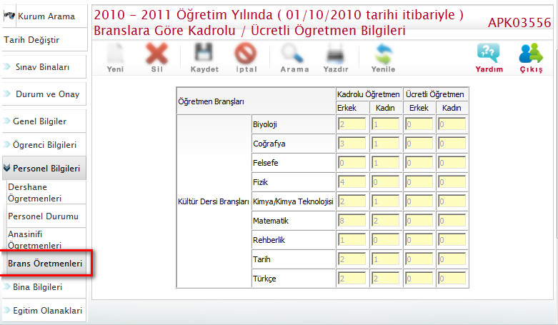
MEBBİS Veri Girişi
ÖĞRETMEN BRANŞLARI
Branş öğretmenleri ile öğretmen durumu ekranlarındaki sayılar birbirine eşit olmalıdır.

Slide 7
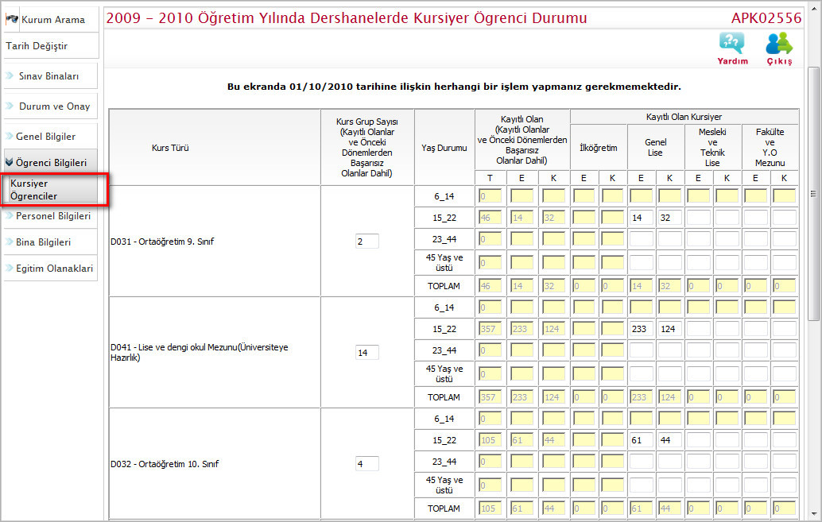
MEBBİS Veri Girişi
KURSİYER ÖĞRENCİLER
Dershane kursiyer sayılarını Kayıtlı olan kursiyer sayısının kurs gurup sayısına yazılmaması gerekir. Örneğin bir dershanede 60 öğrenci varsa 3 grup olarak gösterilebilir. Kurs grup sayısını 15-30 kişi olarak düşünebiliriz.

Slide 8
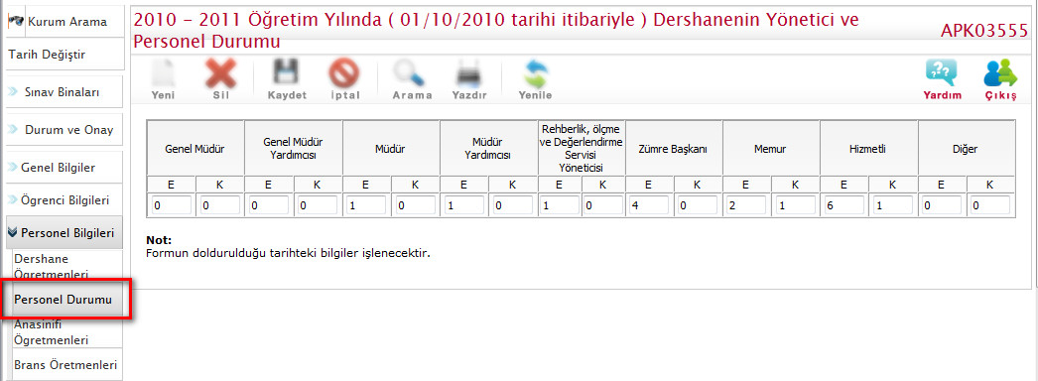
MEBBİS Veri Girişi
PERSONEL DURUMU
Kurumda bulunan personel bilgileri doldurulacaktır.

Slide 9
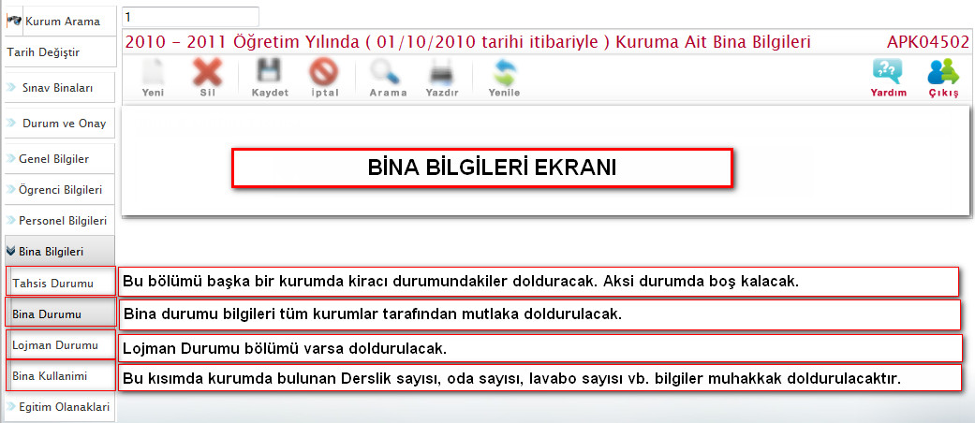
MEBBİS Veri Girişi
BİNA BİLGİLERİ
EĞİTİM OLANAKLARI

Slide 10
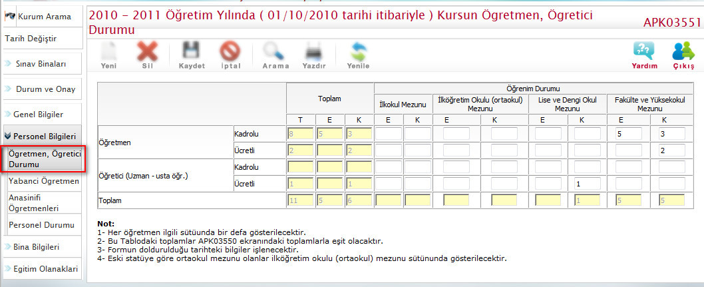
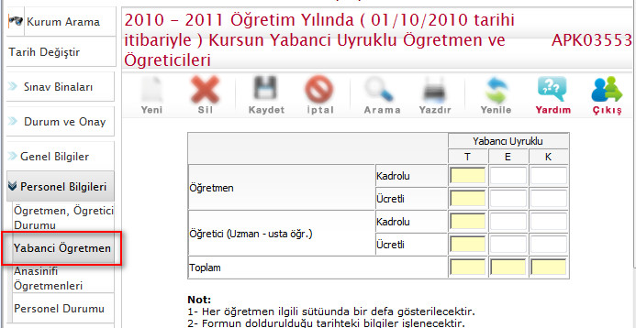
MEBBİS Veri Girişi
ÖZEL EĞİTİM KURUMLARI (Rehabilitasyon Merkezleri)
Öğretmen – Öğretici Durumu
Yabancı Öğretmen

Slide 11
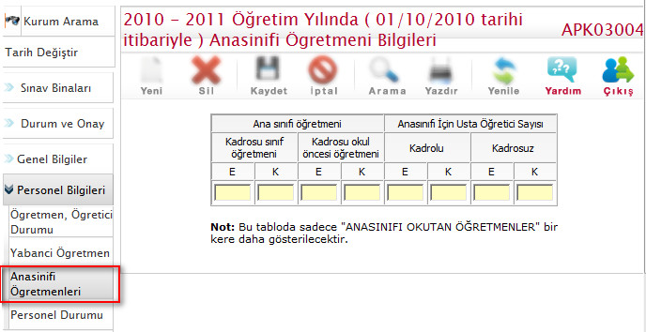
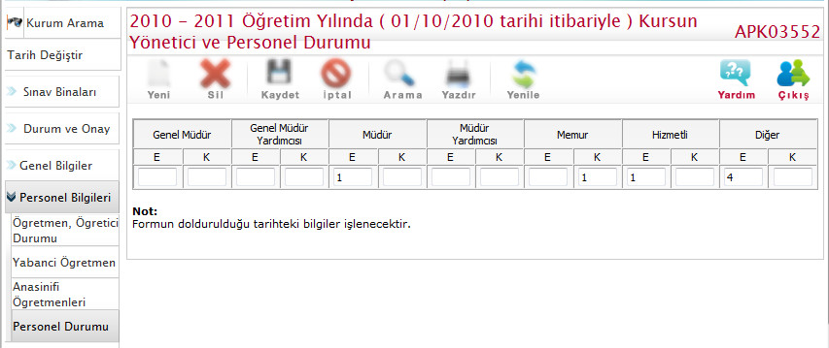
MEBBİS Veri Girişi
ÖZEL EĞİTİM KURUMLARI (Rehabilitasyon Merkezleri)
Öğretmen – Öğretici Durumu
Yabancı Öğretmen

Slide 12
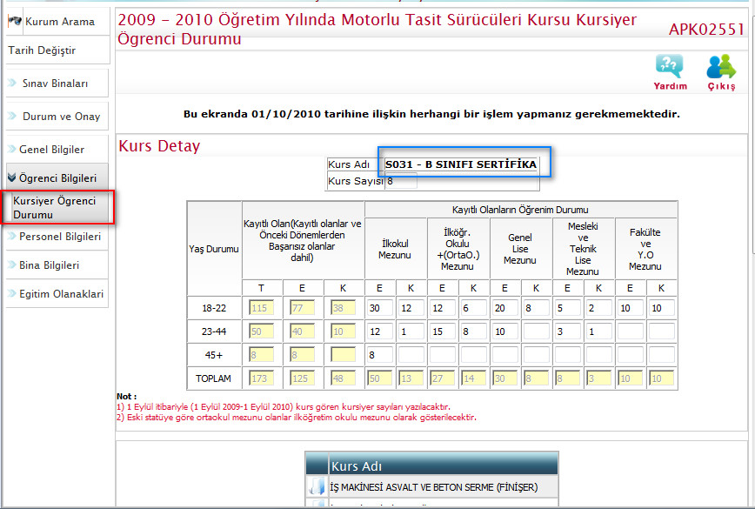
MEBBİS Veri Girişi
MOTORLU SÜRÜCÜLERİ KURSU (MTSK)
Kursiyer Öğrenci Durumu

Slide 13
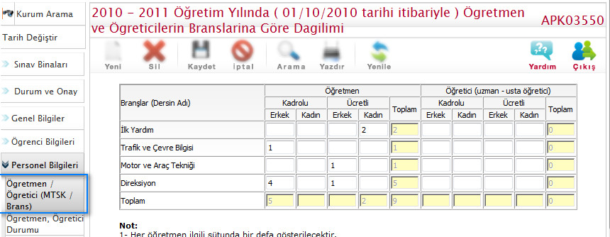
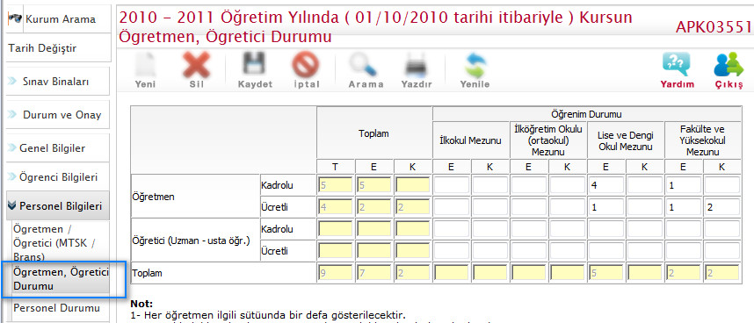
MEBBİS Veri Girişi
Öğretmen Durumu
MTSK öğretmen sayıları girişi yapılırken Öğretmen ve Öğretici Durumu ekranı ile Öğretmen/öğretici (MTSKBranş) ekranı birbirlerine eşit olmalıdır. Aksi durumda onaylama işlemi gerçekleşmez.

Slide 14
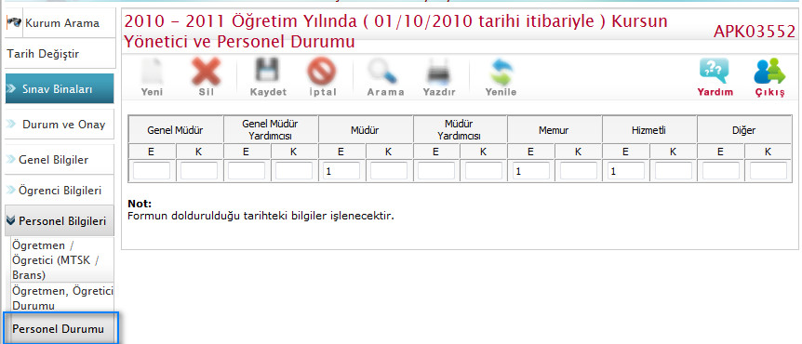
MEBBİS Veri Girişi
Personel Durumu

Slide 15
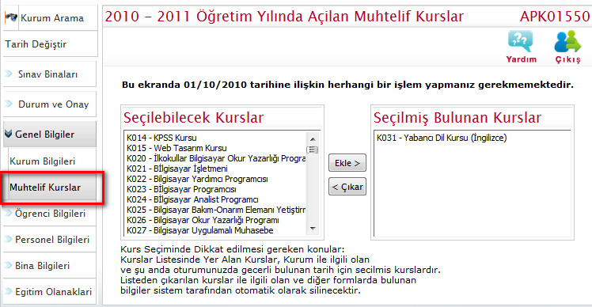
MEBBİS Veri Girişi
MUHTELİF KURSLAR
Muhtelif kursların kurslarını seçmek için Genel Bilgiler bölümünden Muhtelif kursları seçerek Seçilebilecek kurslardan sağa «ekle» butonuyla seçilmiş bulunan kurslara aktarılır. Kaydet butonuyla kaydedilerek çıkılır.

Slide 16
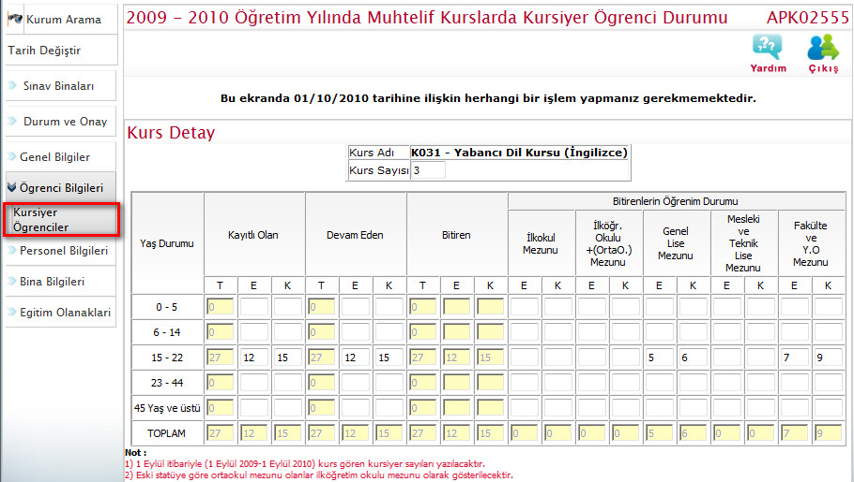
MEBBİS Veri Girişi
Kursiyer Öğrenciler

Slide 17
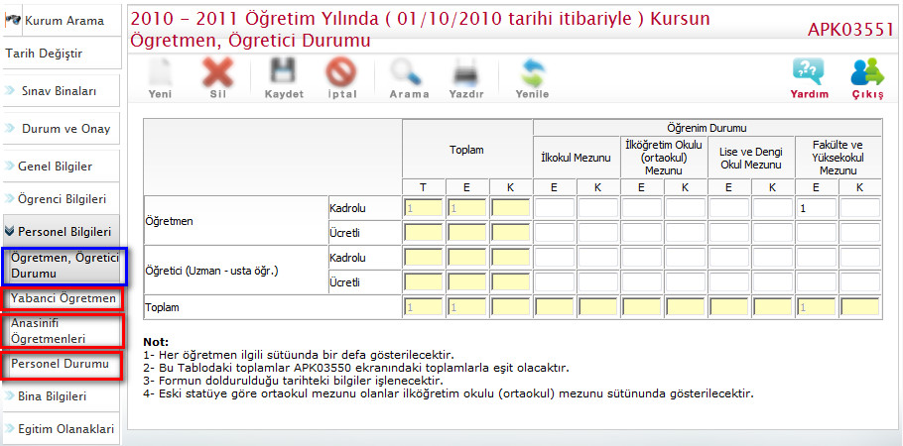
MEBBİS Veri Girişi
Personel Bilgileri

Slide 18
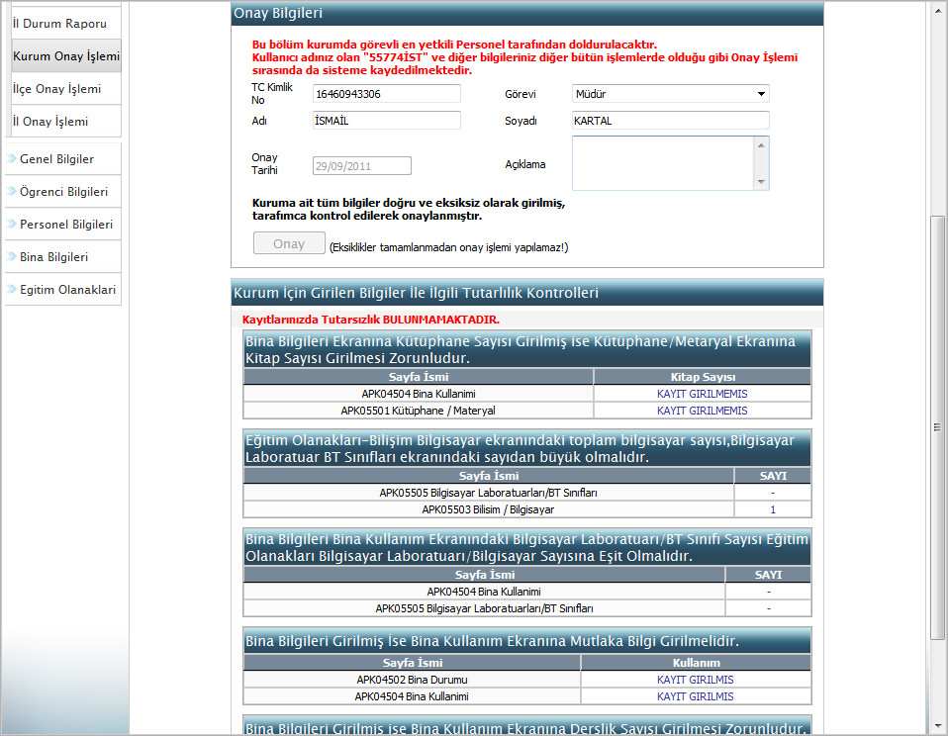
MEBBİS Veri Girişi
Kurum Onay

Slide 19
MEBBİS Veri Girişi
2015-2016 Öğretim yılı veri giriş işlemleri her yıl olduğu gibi 19 Ekim itibariyle başlayıp 20 Kasım ’a kadar devam edecektir.

